Slide 1
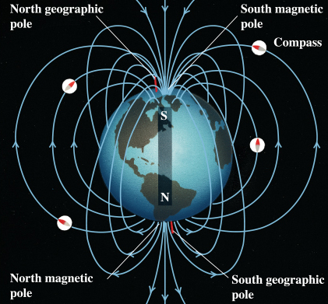
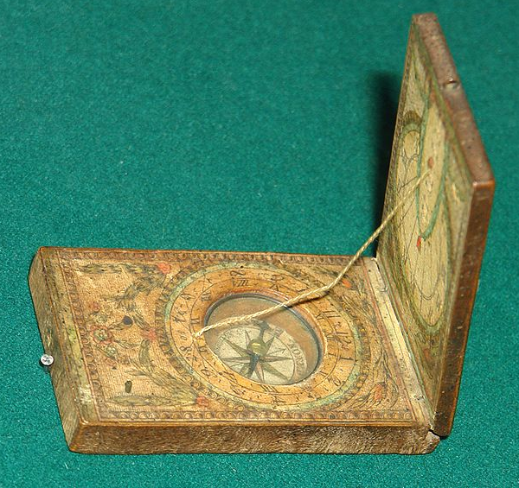
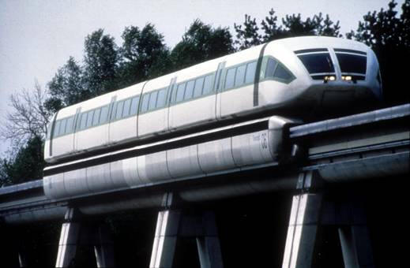
Лекция 8. Магнитное поле
© Музыченко Я.Б., 2011

Slide 2
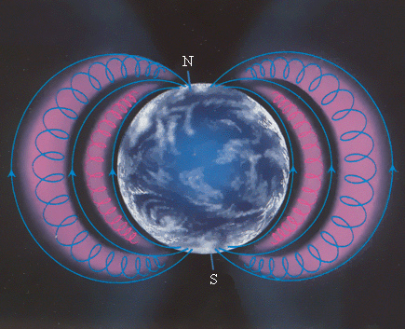
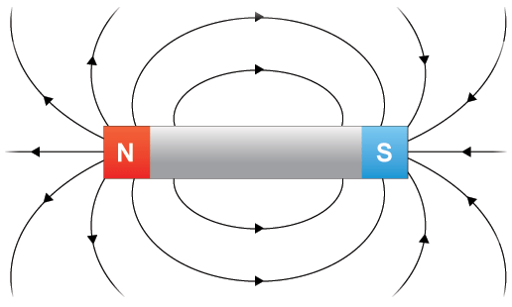
До опытов Ампера и Эрстеда: магнетизм – совокупность явлений, связанных со свойствами природных магнитов и магнитного поля Земли. (Создание компаса)
2

Slide 3
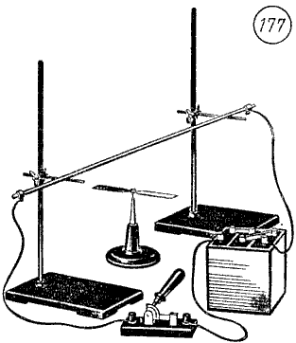
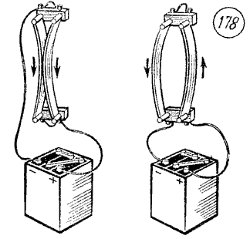
Опыты Ампера и Эрстеда
Опыт Эрстеда (1820 г.) – токи оказывают ориентирующее действие на магнитную стрелку.
Опыты Ампера (1820 г.) – закон взаимодействия токов. Токи, текущие в одном направлении притягиваются, в разных – отталкиваются.
3

Slide 4
Магнитное поле
Движущиеся заряды (токи) изменяют свойства окружающего пространства – создают магнитное поле.
В магнитном поле на движущиеся заряды (токи, контуры с током) действуют силы.
Количественной характеристикой магнитного поля является вектор магнитной индукции B - аналог вектора напряженности для электрического поля.
4

Slide 5
Магнитная индукция
Магнитная индукция – силовая характеристика магнитного поля.
Сила, действующая на единичный положительный заряд, двигающийся со скоростью 1м/с, перпендикулярно линиям магнитной индукции (сила Лоренца).
Сила, действующая на проводник с током длиной 1 м с током величиной 1 А, текущим перпендикулярно линиям магнитной индукции (сила Ампера).
Максимальный вращающий момент, действующий на пробный контур (I=1 А, S=1 м²) в магнитном поле.
5

Slide 6
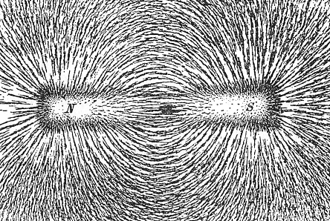
Принцип суперпозиции магнитного поля
Магнитная индукция результирующего поля равна векторной сумме индукций отдельных контуров с током.
Графическое представление магнитного поля
Линии индукции – линии, касательные к которым направлены также как и вектор магнитной индукции в данной точке поля.
6

Slide 7
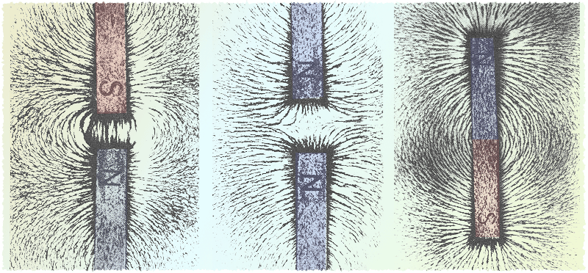
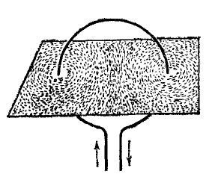
Графическое представление магнитного поля
7

Slide 8
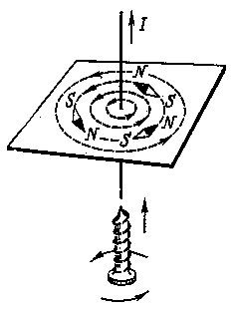
Свойства линий индукции магнитного поля
- Линии магнитного поля нигде не начинаются и нигде не заканчиваются. Магнитное поле является вихревым.
- Густота линий пропорциональна модулю магнитной индукции.
- Направление линий индукции определяется по правилу буравчика (правого винта):
8

Slide 9
Сила Лоренца
Сила, действующая на заряд в электромагнитном поле, зависит от величины заряда и от его скорости:
Различают электрическую и магнитную составляющую силы.
9

Slide 10
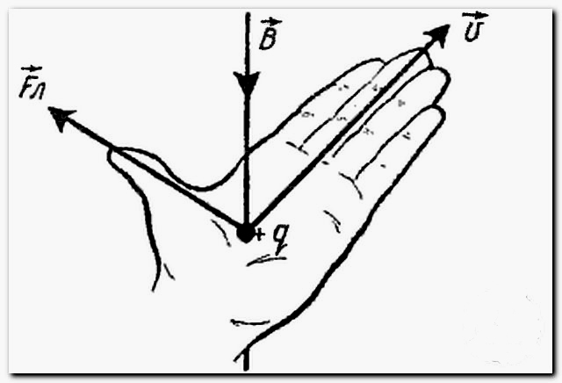
Направление силы Лоренца
Направление силы Лоренца (магнитной силы) определяется по правилу левой руки.
Вектор силы всегда перпендикулярен направлению скорости, → магнитная сила не совершает работы, т.е. энергия частицы, движущейся в постоянном магнитном поле, остается постоянной (υ=const).
Правая тройка векторов (B, F, υ).
10

Slide 11
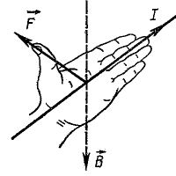
Сила Ампера
Сила, действующая на элемент проводника с током – Сила Ампера:
Сила взаимодействия проводников с током конечных размеров складывается из взаимодействия отдельных элементов тока.
11

Slide 12
Магнитное поле движущегося заряда
Движущийся заряд создает магнитное поле, индукция которого вычисляется по формуле (опытный факт):
- вектор, проведенный от заряда в точку, в которой определяется магнитная индукция,
- магнитная постоянная,
- скорость движения заряда.
12

Slide 13
Закон Био-Савара-Лапласа
1820 г. – исследования Био и Савара по взаимодействию проводников с током, Лаплас проанализировал их данные и установил закон, по которому рассчитывается магнитная индукция элемента проводника с током
- вектор, совпадающий с элементом тока, и направленный в ту же сторону, куда течет ток.
13

Slide 14
Магнитное поле прямого бесконечного тока
14

Slide 15
Магнитное поле прямого тока
Для бесконечного проводника:
Для отрезка проводника с током:
15

Slide 16
Магнитное поле кругового тока
16

